Slide 1
Ensemble Learning
이 진 규

Slide 2
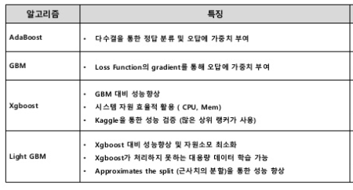
PROCESS
Boosting
0
Bagging의 변형으로, 모델이 잘 예측하지 못하는 부분을 개선하기 위한 모델
Boosting은 이전 모델이 예측하지 못한 Error 데이터에 가중치를 부여하여 다음 모델 fitting

Slide 3
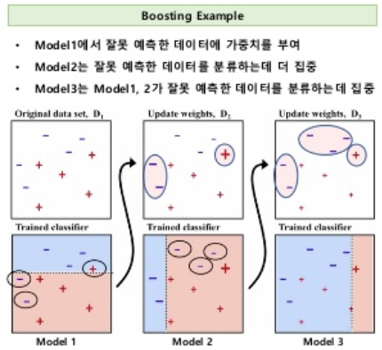
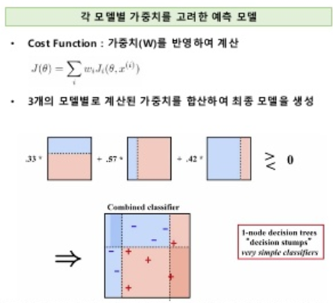
PROCESS
AdaBoost(Adaptive Boosting)
0

Slide 4
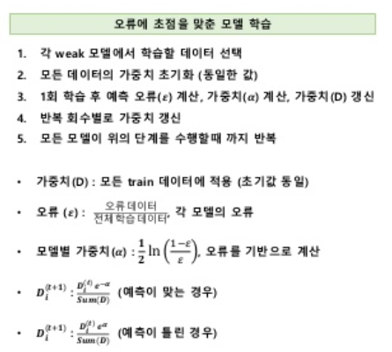
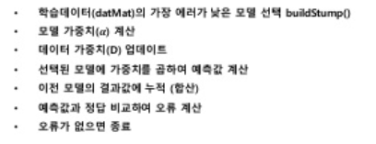
PROCESS
AdaBoost(Adaptive Boosting)
0

Slide 5
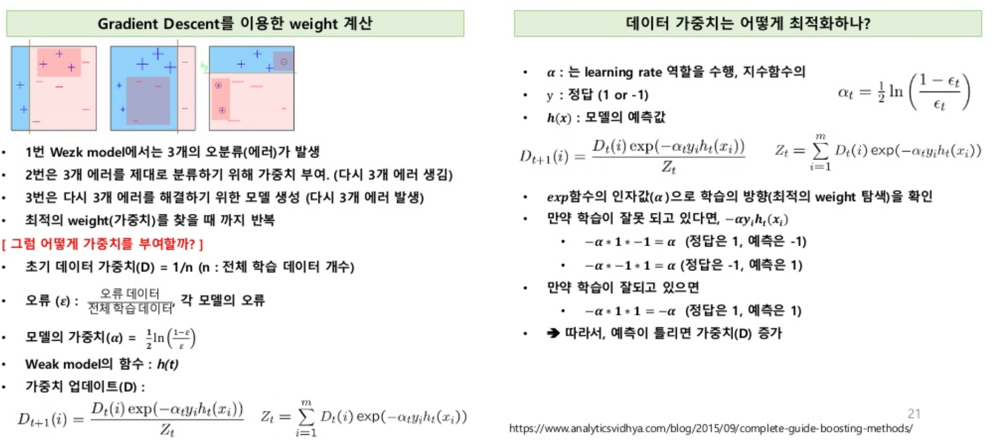
PROCESS
GBM(Gradient Boosting)
0
AdaBoost와 동일한 개념으로 가중치를 계산하는 방식
가중치 업데이트를 Gradient Descent를 이용하여 최적화된 결과를 얻음
GBM은 예측 성능이 높지만, Greedy Algorithm기반으로 over-fitting이 빠르게 되고, 시간이 오래 걸림

Slide 6
PROCESS
GBM(Gradient Boosting)
0
https://www.slideshare.net/freepsw/boosting-bagging-vs-boosting
https://bkshin.tistory.com/entry/머신러닝-14-AdaBoost
https://bkshin.tistory.com/entry/머신러닝-15-Gradient-Boost

